Slide 1

Conception et réalisation d'un système de recommandation pour la recherche et/ou l’offre des postes de travail
Projet de programmation
Présenter par :
AIT-BENALI Fayçal
BOUCHACHIA Ayoub
BOUCHERIR Mohamed Zineddine
Année universitaire : 2021/2022

Slide 2
Plan
1.
Contexte et objectifs
2.
Les systèmes de Recommandation
3.
Collecte de données
4.
Architecture de notre système
5.
Les Etapes de la recommandation
6.
Conclusion et Perspectives

Slide 3
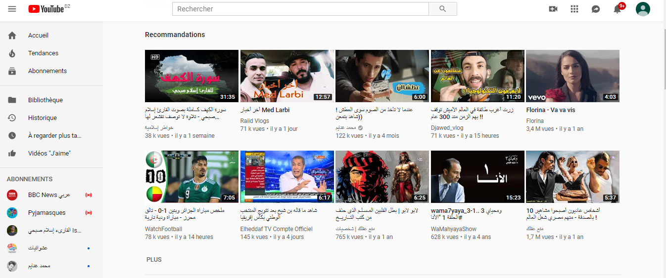

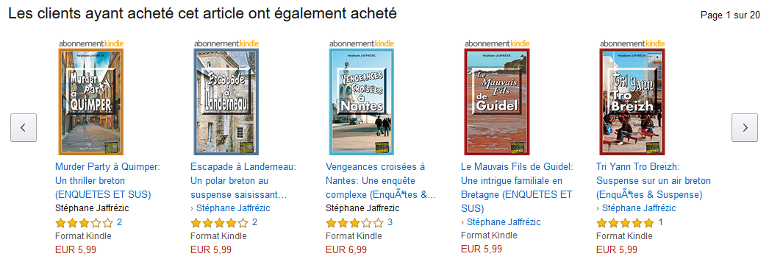

Contexte et objectifs

Slide 4



Contexte et objectifs
Les problèmes du marché d’emploi :
L’augmentation de données.
Les difficultés de recrutement.
Les difficultés de recherche d’emploi.

Slide 5



Contexte et objectifs
Solution :
Création d’un système de recommandation pour les offres d’emploi et les CVS.

Slide 6
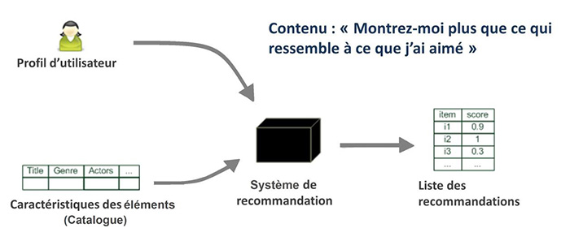
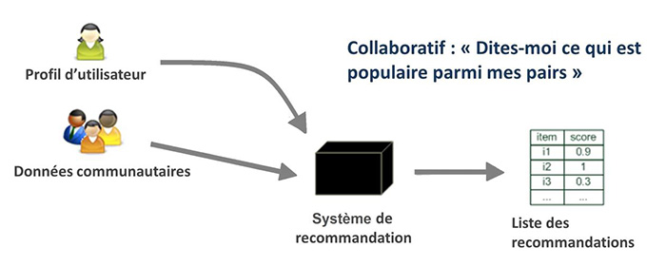
Systèmes de recommandation
C’est quoi un système de recommandation ?
Les techniques de filtrage de la Recommandation :
Processus de filtrage basé sur le contenu.
Processus de filtrage collaboratif.
Processus de filtrage hybride.

Slide 7


Collecte de données
Pour concevoir ce système, on a besoin d’un jeu de donnée.
CVS

Slide 8


Architecture de notre système
Candidat
Recruteur
Segmentation de CV
Segmentation de l’offre
Nettoyage de données
Nettoyage de données
Calcul de similarités
Offres d’emploi recommandées
Profils recommandées

Slide 9





Segmentation de cv
Texte
Dans cette étape, on veut attribuer une catégorie (étiquette) pour chaque partie (paragraphe) de CV en fonction de son contenu.
Classificateur Naïve bayes
Classe

Slide 10
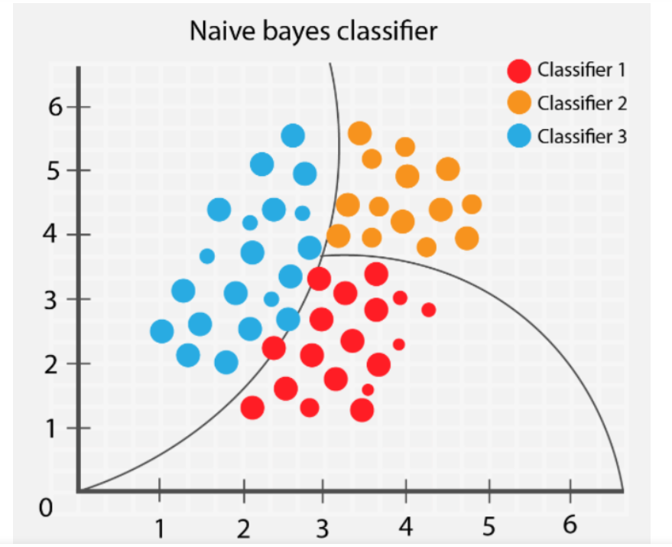
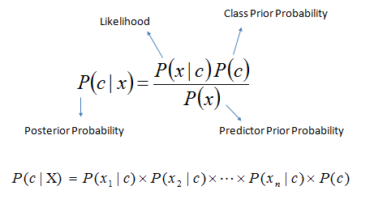
Classification de texte
Classificateur Naïve Bayes :

Slide 11
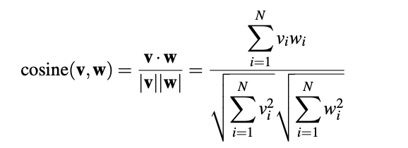
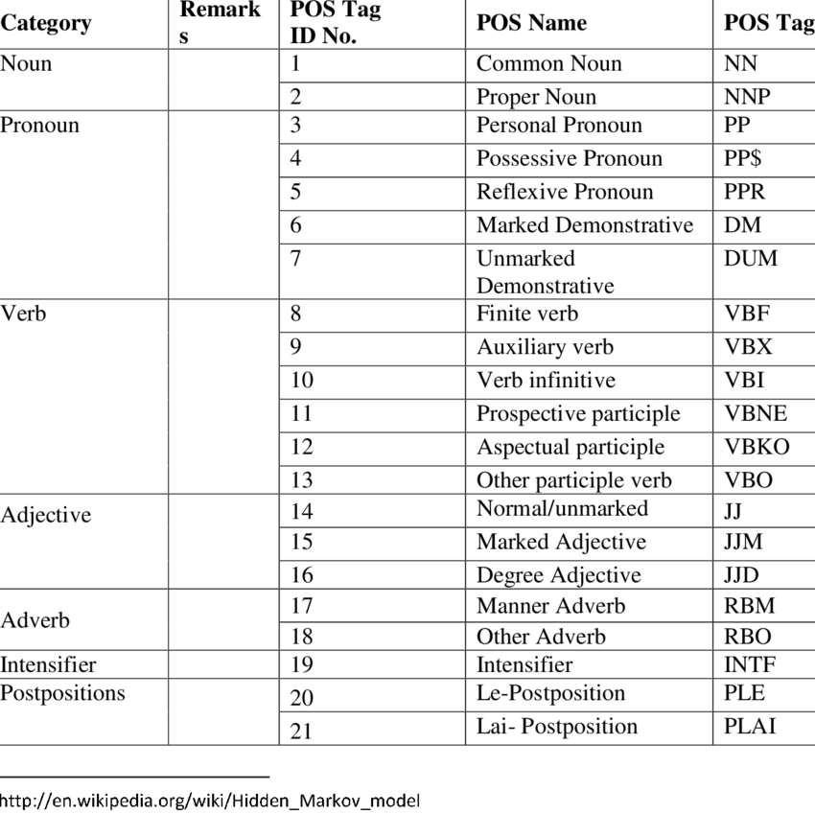
Calcule de similarité entre mots
Cette étape est pour but de savoir la distance entre les CVs et les offres d’emplois.
Similarité Cosinus :
Nettoyage du texte
L’indexation
Calcul de la similarité

Slide 12
Conclusion et Perspectives
Conclusion :
On a utilisé une approche basée sur le contenu des CVS et des offres d'emploi pour concevoir notre système.
Un modèle de classification de textes a été entraîné qui permet de mieux segmenter le CV et l’offres d’emploi selon la catégorie des informations qu’ils présentent.
On a utilisé les différentes techniques du TALN afin d'extraire les informations pertinentes à partir des CVS et les offres d'emploi tels que les compétences et la formation.
Un modèle de similarité a été crée en utilisant la formule de similarité cosinus qui permet de faire la correspondance entre les CVS et les offres d'emploi.
Perspectives :
Ajouter un questionnaire personnalisé selon le CV, pour évaluer les compétences du candidat.
Automatiser l'ajout de nouveaux domaines de travail et l'entraînement des modèles de classification et de similarité selon les données de ce domaine.

Slide 13
Merci pour votre attention !

